Slide 1






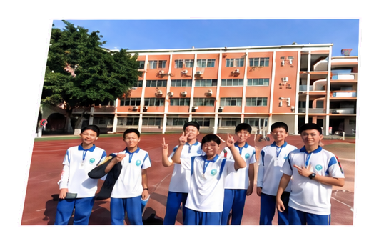
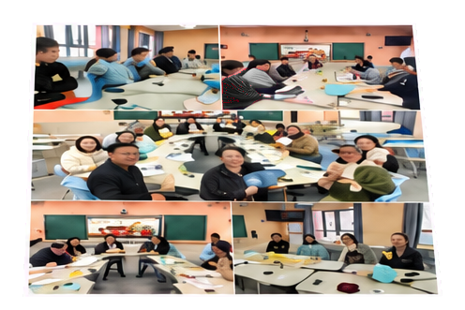

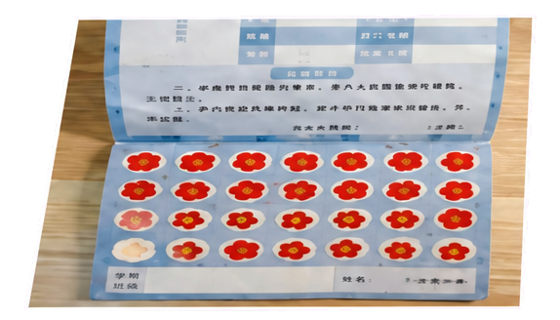
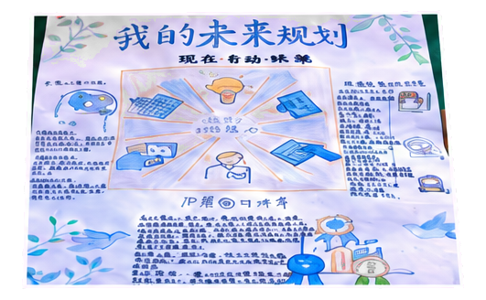

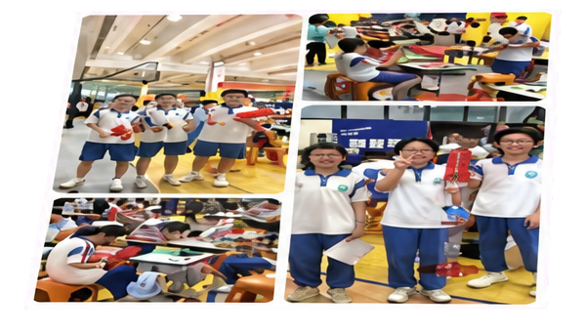
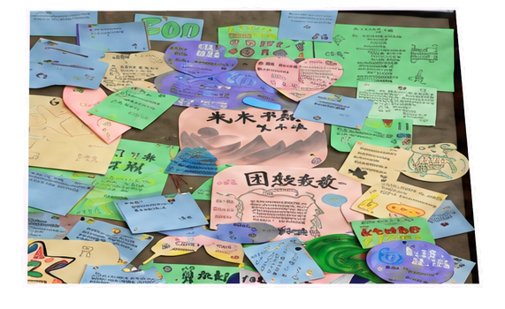

带班方略
班情分析
育人理念
发展目标
实践做法
特色成效
远航期：涵养担当，志存高远（九年级）
01
生涯规划，中考目标
走进氢能企业，撰写
“我的2035”生涯规划书，封存“时光胶囊”
02
组建“氢舟志愿服务队”
开展社区环保、敬老助老、龙舟文化节服务，
用“服务存折”记录成长
03
家长沙龙职业课堂
建立家长能量库，对重点家庭一人一策，
让家长从旁观者变成同盟军

Slide 2













靶心小一
规则与归属
靶心二
内驱与自信
靶心三
担当与规划
从“各划各的桨”到“同舟共济”
从“要我学”到“我要学”
从“躲在后面”到“划向远方”
《氢舟公约》
小队自主管理
人人有“成长航线图”
优质优良率
人人有“我的2035”
志愿服务累计
全员共订、动态修订
值日轮岗不断档
月月有小目标
由62%提升至
生涯规划书
超200小时
81%
班级获评
家长沙龙出勤率
校级“文明班级”
各类比赛获奖
由不足六成升至
30余人次
九成以上

